Slide 1
Condicionais
Projeto Wanda

Slide 2

Quando atravessar a rua?

Slide 3


Condicionais
O que são?
São utilizadas para tomar decisões no código.
Se o sinal estiver aberto, eu posso atravessar!
Se ele estiver fechado, devo esperar.
Notes:
Use o exemplo do semáforo para contextualizar: "Quando o sinal está verde, você passa. Quando está vermelho, você para. O computador funciona igual — ele verifica uma condição e decide o que fazer." Pergunte para a turma se alguém consegue pensar em outro exemplo do cotidiano.

Slide 4
Condicionais
Comando IF
Executa um bloco de código somente se a condição for verdadeira.
if sinal == “verde”:
atravessar = True
if sinal == “vermelho”:
atravessar = False
Notes:
Explique que o IF é como uma pergunta que o programa faz. "Se isso for verdade, então faça isso." Destaque os dois elementos essenciais: a condição após o IF e os dois pontos no final da linha. Ainda não entrar no exemplo prático, só apresentar a estrutura.

Slide 5
OBSERVAÇÃO
Indentação
Em Python, a indentação define quais linhas pertencem a um bloco de código. Ela é feita com um TAB ou 4 espaços no início da linha.
✅ Correto! ✅
❌ Errado! ❌
if idade > 5:
print("Pode entrar!")
if idade > 5:
print("Pode entrar!")
Sem indentação, o Python não sabe que o print pertence ao IF e vai gerar um erro!
Notes:
Esse slide é muito importante — dedique um tempo maior aqui. Mostre o exemplo errado primeiro e pergunte "o que está diferente?". Espere as respostas antes de revelar. Reforce que o Python é diferente de outras linguagens justamente por usar identação como regra obrigatória, não apenas visual.

Slide 6

Exemplos:
Maria só pode entrar no parque se tiver mais de 5 anos. Como verificar isso?
idade = 7
if idade > 5:
print(“Pode entrar!”)
#Resultado: Pode entrar!
Mas e se Maria tivesse 4 anos?
idade = 4
if idade > 5:
print(“Pode entrar!”)
#Resultado: (Nada acontece)
Notes:
Use o contexto da Maria para tornar o exemplo concreto. Leia o código em voz alta como se fosse uma frase: "Se a idade for maior que 5, então pode entrar." Mostre os dois casos — quando a condição é verdadeira e quando é falsa — e chame atenção para o fato de que quando é falsa, o programa simplesmente não faz nada ainda.

Slide 7
Condicionais
Comando ELSE
É executado quando a condição do IF é falsa.
atravessar = False
if atravessar == True:
print(“Pode atravessar!”)
else:
print(“Você deve esperar!”)
#Resultado: Você deve esperar!
Notes:
Conecte com o slide anterior: "Mas e quando a condição é falsa e a gente quer que algo aconteça mesmo assim?" Apresente o ELSE como o complemento natural do IF. Reforce que o ELSE nunca recebe condição — ele é sempre o "em todos os outros casos".

Slide 8

Exemplo:
Maria só pode entrar no parque se tiver mais de 5 anos. Como verificar isso com o else?
idade = 3
if idade > 5:
print(“Pode entrar!”)
else:
print(“Não pode entrar.”)
#Resultado: Não pode entrar.
Notes:
Retome o exemplo da Maria para mostrar a evolução: agora o programa responde nos dois casos. Leia o código como frase completa: "Se a idade for maior que 5, pode entrar. Caso contrário, não pode entrar." Pergunte para a turma o que seria impresso se a idade fosse 6, depois 4, depois 5. E o que eles deveriam fazer para o código funcionar caso a idade fosse igual à 5. RESPOSTA: if idade >= 5:

Slide 9

Condicionais
Comando ELIF
Usado para verificar uma nova condição quando a anterior é falsa.
sinal = “amarelo”
if sinal == “verde”:
print(“Você pode passar!”)
elif sinal == “amarelo”:
print(“O sinal está fechando!”)
else:
print(“Pare! O sinal está fechado.”)
#Resposta: O sinal está fechando!
Notes:
Introduza o problema: "E se tivermos mais de duas possibilidades?" Dê um exemplo verbal antes de mostrar o código: "Imagine uma nota — pode ser ótima, boa, regular ou ruim. O IF e o ELSE sozinhos não são suficientes." Apresente o ELIF como uma forma de encadear múltiplas verificações.

Slide 10
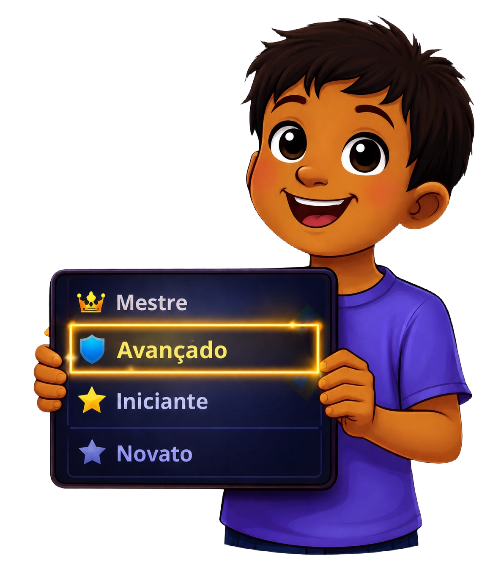
Exemplo:
Pedro quer saber qual nível de jogador ele é baseado na sua pontuação.
pontuacao = 75
if pontuacao >= 90:
print("Nível: Mestre")
elif pontuacao >= 60:
print("Nível: Avançado")
elif pontuacao >= 30:
print("Nível: Iniciante")
else:
print("Nível: Novato")
#Resposta: Nível: Avançado
Notes:
Percorra o código passo a passo com a turma, perguntando em cada condição: "Essa é verdadeira para pontuação 75?" Deixe a turma responder antes de revelar a saída. Depois, troque o valor para 95 e para 20 e peça que adivinhem a saída — isso reforça a compreensão do fluxo.

Slide 11
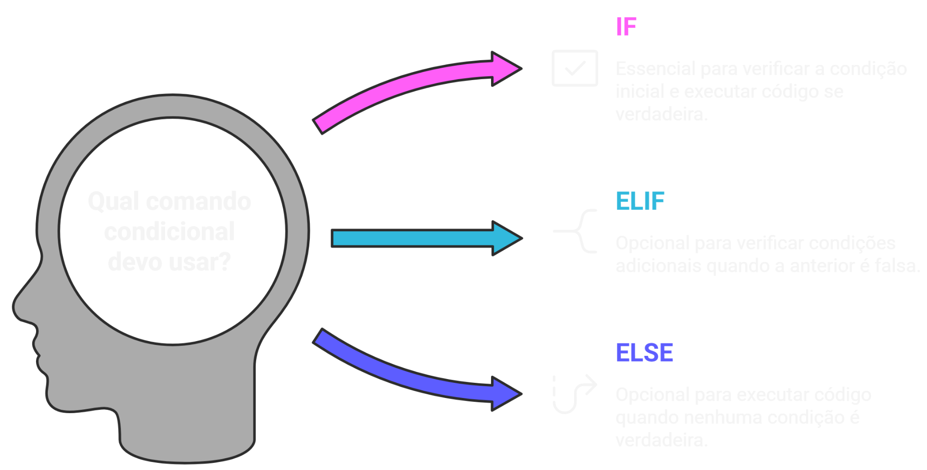

Slide 12
Obrigado pela atenção!
Bons estudos!

